Slide 1
§5.1 方阵的特征值与特征向量
一、特征值与特征向量的概念及求法
定义: 设A是复数域上的 n 阶方阵, 如果数 λ 和 n 维非零列向量 x 使关系式
A x = λ x
成立, 则数 λ 称为方阵A的特征值, 非零向量x 称为 A 的属于(对应于)特征值 λ 的特征向量.

Slide 2


说明1：特征值问题是对方阵而言的;
说明2: 特征向量 x 一定是非零向量.
※ 当 x = 0 时，对任意
都有
成立，
讨论特征值无意义.

Slide 3




说明3: n阶方阵A的特征值, 就是满足方程| A–λE | = 0
的λ ，与之对应的特征向量就是齐次线性方程
组(A–λE)x = 0 的非零解。
由于特征方程| A–λE | = 0, 故齐次方程组(A–λE)x = 0 有非零解. 因此, 求出特征值λ对应的基础解系即可求出所有特征向量.

Slide 4
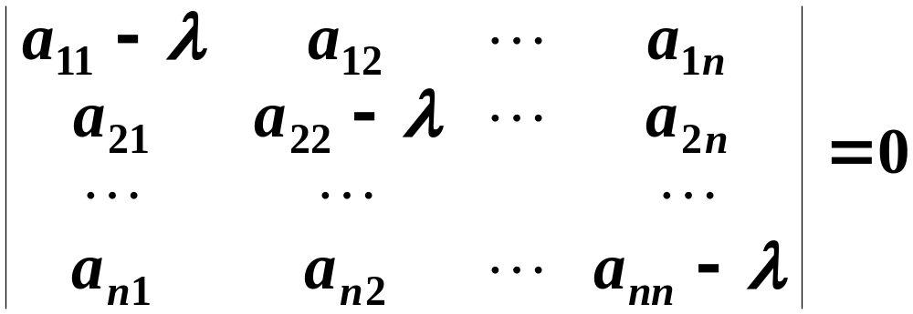
说明4: 方程| A–λE | = 0 ⇔
称以λ为未知数的一元n次方程| A–λE | = 0为方阵A的特征方程.
记f(λ) = | A–λE |, 它是λ的n次多项式, 称其为方阵A的特征多项式.
n次代数方程有n个根(复根和实根, 重根按重数计算), 即n阶方阵有n个特征值（在复数范围内）.
特征多项式也可以是 | λE－A |, 特征方程也可
以是| λE－A | = 0.

Slide 5
说明5:方阵的特征向量总是相对于方阵的特征值而言的, 一个特征值具有的特征向量不唯一, 但一个特征向量不能属于不同的特征值.
因为, 如果设向量x同时是A的属于不同特征值的λ₁, λ₂ (λ₁≠λ₂)的特征向量, 即有
Ax = λ₁x, Ax = λ₂x,
则有, λ₁x = λ₂x.
即( λ₁ – λ₂ ) x = 0.
由于( λ₁ – λ₂ ) ≠ 0,
则 x = 0,
这与x是特征向量矛盾.

Slide 6
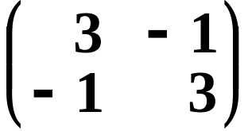
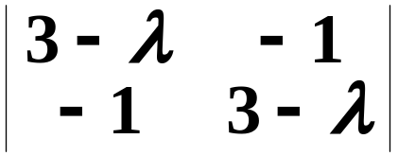
例1: 求
的特征值和特征向量.
解: Α的特征多项式为:
= (3–λ)² –1
= 8 – 6λ + λ² = (4 – λ)(2 – λ)
所以, 该方阵A的特征值为: λ₁ = 2, λ₂ = 4.

Slide 7
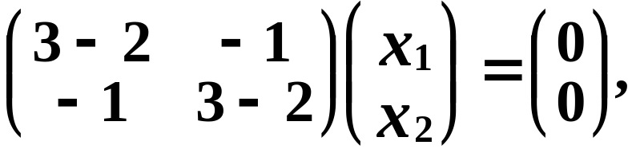
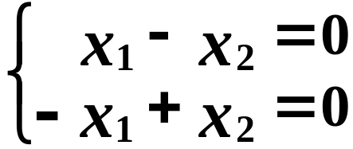
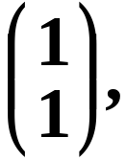
当 λ₁ = 2 时, 对应的特征向量应满足:
即
解得 x₁=x₂, 故特征值λ₁=2对应的特征向量为: x=c
(c≠0).

Slide 8
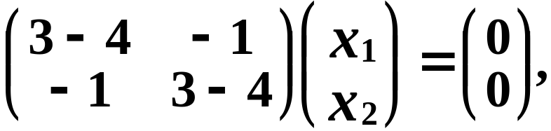
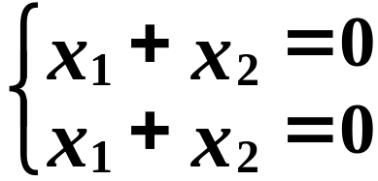
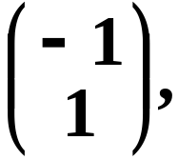
当 λ₁ = 4 时, 对应的特征向量应满足:
即
解得x₁=-x₂, 故特征值λ₂=4对应的特征向量为: x=c
(c≠0).

Slide 9
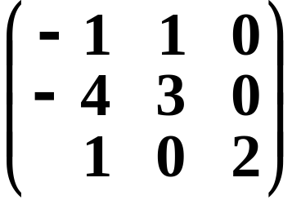
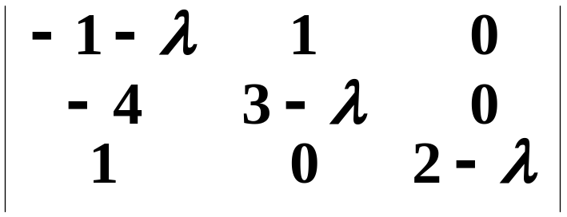
例2: 求矩阵A =
的特征值和特征向量.
解: 矩阵A的特征多项式为:
| A–λE | =
= (2–λ)(1–λ)²,
所以A的特征值为: λ₁=2, λ₂=λ₃=1.

Slide 10
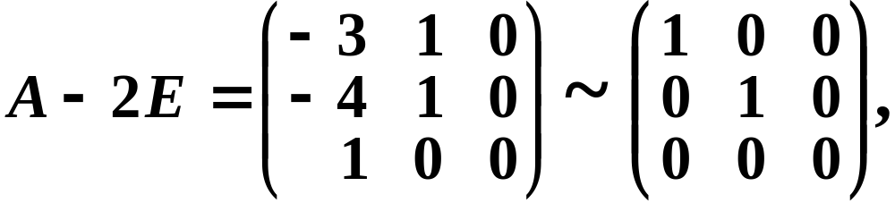
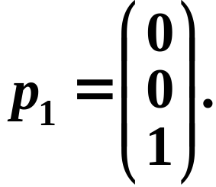
当λ₂=2时, 解方程组( A–2E )x = 0.
由
得基础解系
故对应特征值λ₁=2的所有特征向量为 kp₁ (k≠0).

Slide 11
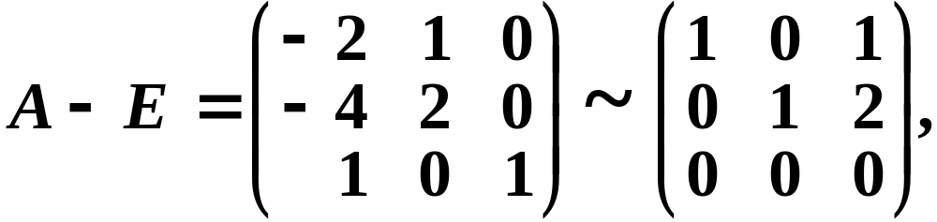
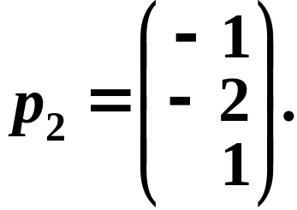
当λ₂=λ₃=1时, 解方程组( A–E )x = 0.
由
得基础解系
故对应特征值λ₂=λ₃=1的所有特征向量为kp₂(k≠0).

Slide 12
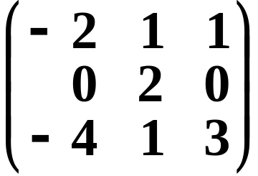
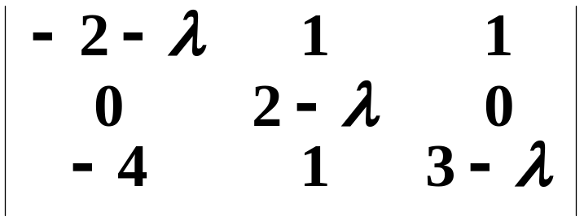
例3: 求矩阵A =
的特征值和特征向量.
解: 矩阵A的特征多项式为:
| A–λE | =
= –(1+λ)(2–λ)²,
所以A的特征值为: λ₁= –1, λ₂=λ₃=2.

Slide 13
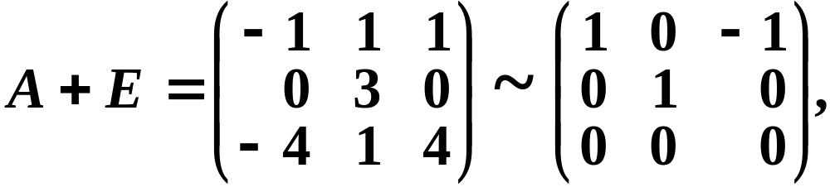
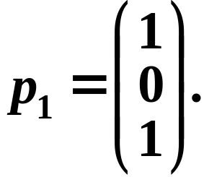
当λ₁= –1时, 解方程组( A+E )x = 0.
由
得基础解系
故对应特征值λ₁= –1的所有特征向量为kp₁(k≠0).

Slide 14
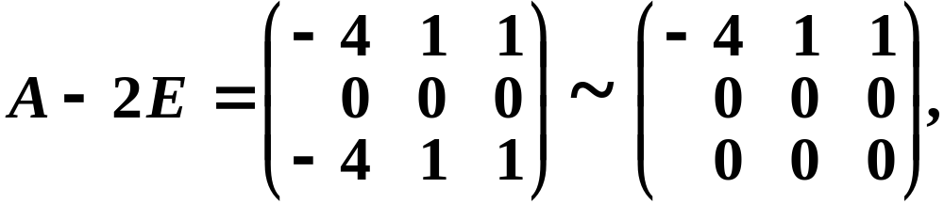
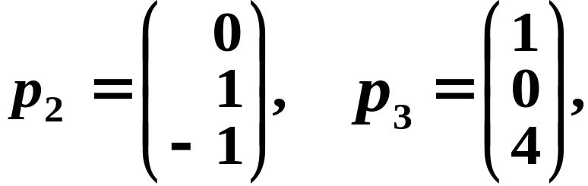
由
当λ₂=λ₃=2时, 解方程组( A–2E )x = 0.
得基础解系
故对应特征值λ₂=λ₃=2的所有特征向量为
k₂ p₂ + k₃ p₃ (k₂, k₃不同时为零).

Slide 15
例3（结论）：对角矩阵或上（下）三角矩阵的特
征值就是矩阵的 n 个主对角元.

Slide 16
求矩阵特征值与特征向量的步骤：
1.计算的特征多项式| A–λE | ;
2. 求特征方程| A–λE | = 0的全部根λ₁, λ₂, ···, λ_{n}, 也就是A的全部特征值;
3. 对于特征值λ_{i} 求齐次方程组(A–λ_{i}E )x = 0 的非零解, 也就是对应于λ_{i} 的特征向量.

Slide 17
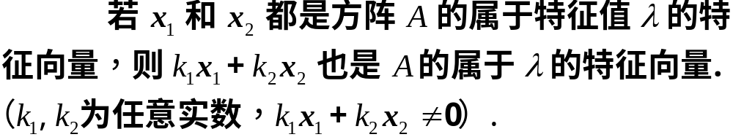

二、特征值和特征向量的性质
定理1：
由特征向量的定义和齐次线性方程组的性质即得.
推论: 属于同一特征值的特征向量的非零线性组合仍
是属于这个特征值的特征向量;
方程(A–λE )x = 0 的解空间也称为矩阵A关于特征值
λ 的特征子空间,记作

Slide 18
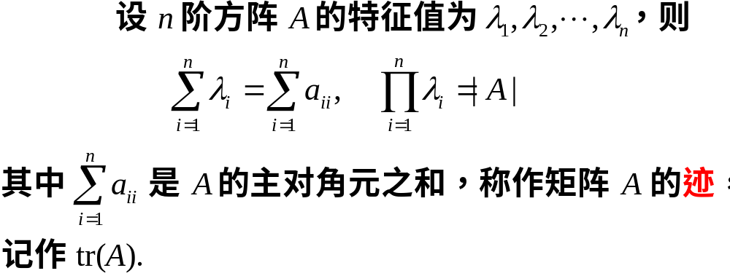
定理2：
即: 设n阶方阵A=(a_{ij})的特征值为λ₁, λ₂, ···, λ_{n},
则有:
(1) λ₁ + λ₂ + ··· + λ_{n} = a₁₁ + a₂₂ + ··· + a_{nn};
(2) λ₁ λ₂ ··· λ_{n} = | A |.

Slide 19

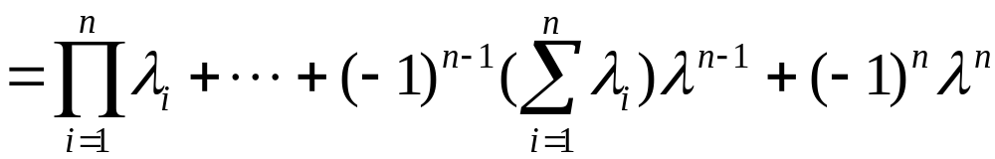
证明：考虑矩阵A的特征多项式
一方面，
另一方面，

Slide 20
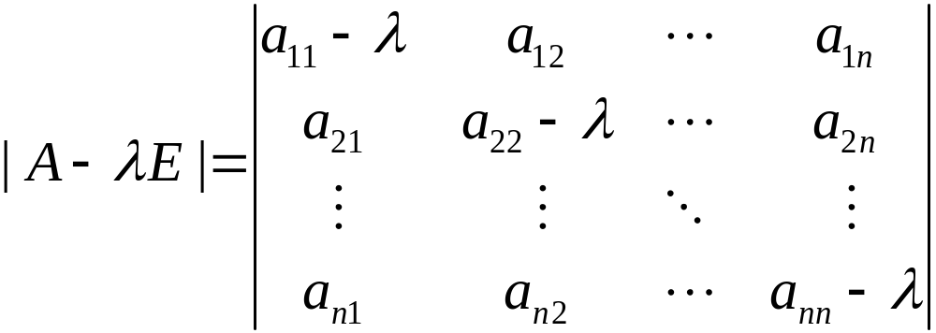
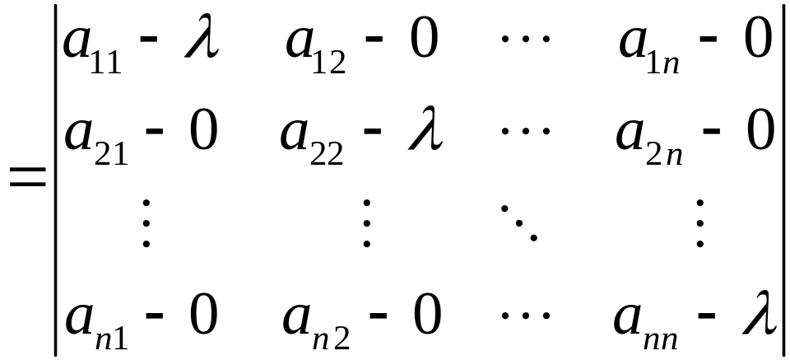
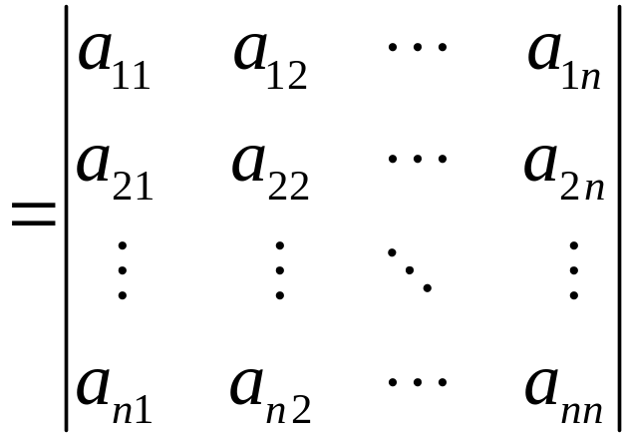
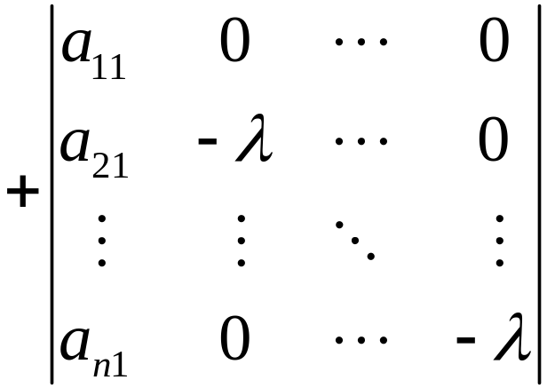
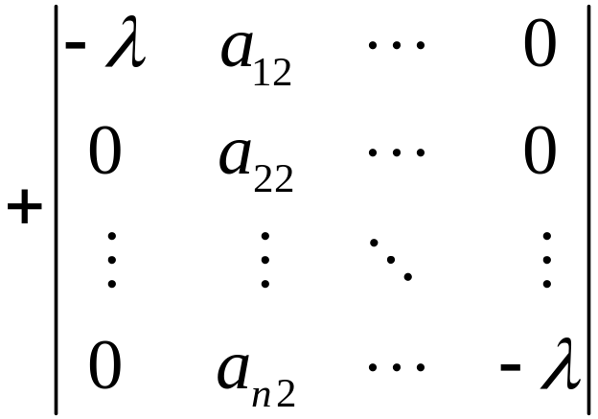


Slide 21
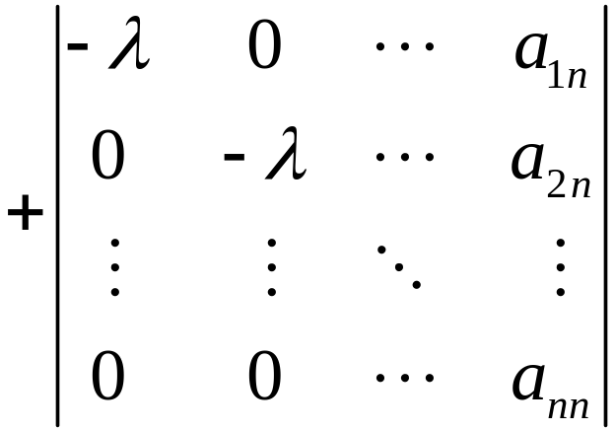
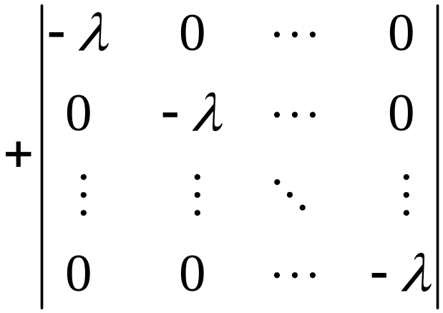
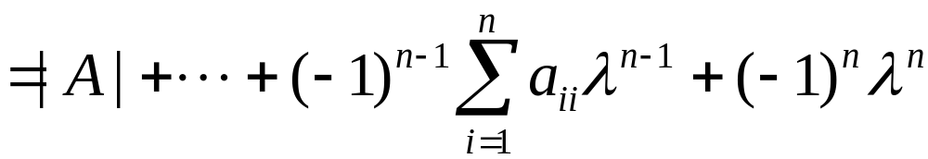

Slide 22
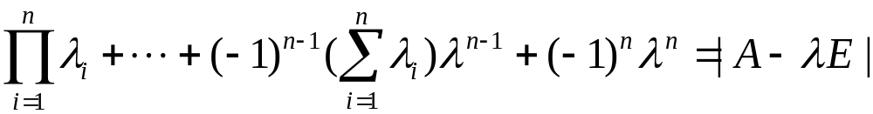
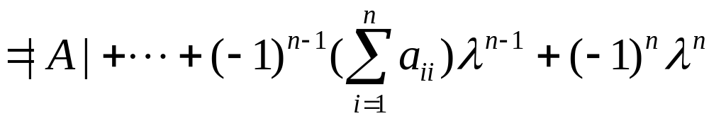
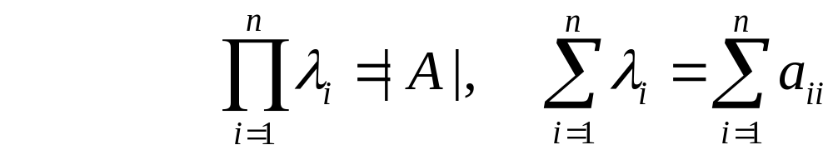
比较
可得

Slide 23
定理3: 设 p₁, p₂, ···, p_{m} 是方阵 A 的分别对应于 m 个互不相等的特征值 λ₁, λ₂, ···, λ_{m} 的 m 个特征向量, 则 p₁, p₂, ···, p_{m} 线性无关.
证明:设有常数x₁, x₂, ···, x_{m}, 使
x₁p₁ + x₂p₂ + ··· + x_{m}p_{m} = 0,
(0)
则在上式左乘A得,
A(x₁p₁ + x₂p₂ + ··· + x_{m}p_{m})= 0,
即
λ₁x₁p₁ + λ₂x₂p₂ + ··· + λ_{m}x_{m}p_{m} = 0,
(1)

Slide 24
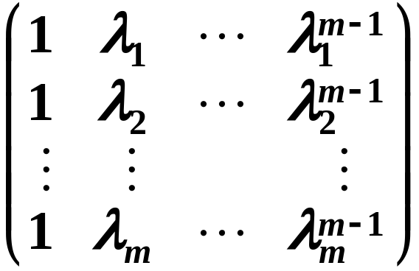
类推之, 有
(k)
(k=0, 1, 2, ···, m–1)
把上面m个向量方程合写成矩阵形式, 得
( x₁p₁, x₂p₂, ···, x_{m}p_{m} )
= (0, 0, ··· ,0)

Slide 25
上式等号左端第二个矩阵的行列式为范德蒙行列式, 当λ₁, λ₂, ···, λ_{m}各不相等时, 该行列式不等于0, 从而该矩阵可逆.
于是有
( x₁p₁, x₂p₂, ···, x_{m}p_{m} ) = (0, 0, ··· ,0)
即 x_{j} p_{j} = 0 (j=0, 1, 2, ···, m).
但 p_{j} ≠ 0 (j=0, 1, 2, ···, m).
故 x_{j} = 0 (j=0, 1, 2, ···, m).
所以, 向量组p₁, p₂, ···, p_{m}线性无关.
简言之: 属于不同特征值的特征向量是线性无关的;

Slide 26


性质1: 若λ是矩阵A的特征值, x是A的属于λ的
特征向量，则
(1) kλ是矩阵kA的特征值(k为任意实数);
(2) λ^{m}是矩阵A^{m}的特征值(m为正整数);
(3) 当A可逆时, 则λ⁻¹是逆矩阵A⁻¹的特征值；
且x是相应
的特征向量.
是伴随矩阵
的特征值.

Slide 27
证明(1): 由于λ是矩阵A的特征值, x是A的属于特
征值λ的特征向量, 则 Ax=λx, 于是
(kA)x = (kλ)x
即 kλ 是矩阵 kA 的特征值，且 x 是 kA 的属于特征值
kλ 的特征向量.

Slide 28
证明(2): 由于λ 是矩阵 A 的特征值, x 是 A 的属于特征值 λ 的特征向量, 则 Ax=λx, 于是
A²x = A(Ax) = A(λx) = λ(Ax) = λ²x.
所以λ²是矩阵A²的特征值.
依此递推得, λ^{m}是矩阵A^{m}的特征值(m为正整数)，
且x是矩阵A^{m}的属于特征值λ^{m}的特征向量.

Slide 29
一般地: 若λ是矩阵A的特征值, 则ϕ(λ)是矩阵多项
式ϕ(A)的特征值, 其中
ϕ(λ)=a₀+a₁λ+···+a_{m}λ^{m}, ϕ(A)=a₀E+a₁A+···+a_{m}A^{m}.

Slide 30
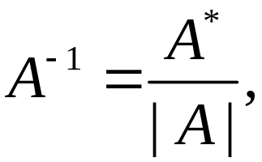
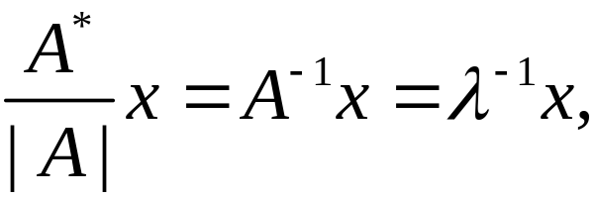

证明(3): 当A可逆时, 则 λ≠0,
则由 Ax=λx 可得,
x = A⁻¹(Ax) = A⁻¹(λx) = λ(A⁻¹x).
从而
A⁻¹x = λ⁻¹x
而
所以
即
所以λ⁻¹是逆矩阵A⁻¹的特征值；
是伴随矩阵
的特征值，且 x 也是相应的特征向量.

Slide 31




性质2: n阶方阵A和
A^{T} 的特征多项式相同，
从而特征值相同.
证明:

Slide 32



例4：（简单结论）
（1）若方阵A不可逆，则A至少有一个特征值为0；
（2）若
则 1 或－1 是 A 的特征值.
（3）若
则 1 或 0 是 A 的特征值.
（4）若
则 A 的特征值为0.

Slide 33
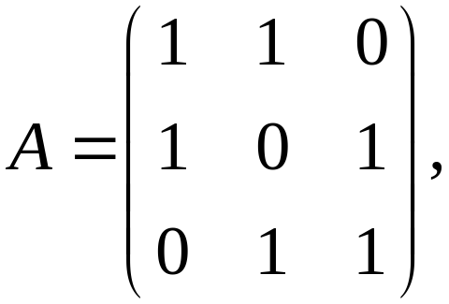
例5：设矩阵
则 A 的特征值是：
C
（A）1，0，1 ； （B）1，1，2
（C）－1，1，2； （D）－1，1，1

Slide 34
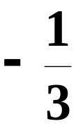

例6： 设4阶方阵A满足条件: | A+3E | = 0, A^{T}A = 2E ,
| A | < 0, 求A*的一个特征值.
解：因为| A | < 0, 故A可逆.
由| A+3E | = 0知,
–3是A的一个特征值.
则
是A⁻¹的一个特征值.
又由A^{T}A = 2E 得, | A^{T}A |=| 2E |=16,
而| A^{T}A | = | A |²,
于是| A | = ±4,
但 | A | < 0, 故| A | = –4,
从而,
是A*的一个特征值.

Slide 35





例7: 设矩阵A, P都是三阶方阵，已知A的特征值为:
求:
解:
B的特征值
于是

Slide 36

A+5E 的三个特征值分别为：
所以 | A+5E | = 6×4×7 = 168

Slide 37

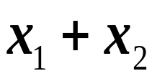


例8：设
是矩阵A不同特征值的特征向量，证明
不是A的一个特征向量.
证明：用反证法.
假设
是矩阵A的对应于特征值
的特征向量，
即有
由题设又有：

Slide 38





从而有
于是
即
因为
所以
线性无关，于是得到
从而
矛盾！

Slide 39
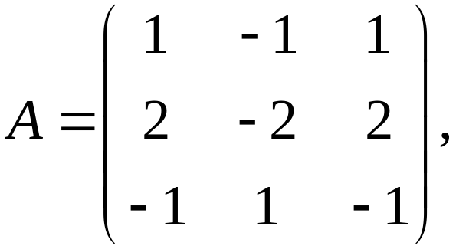
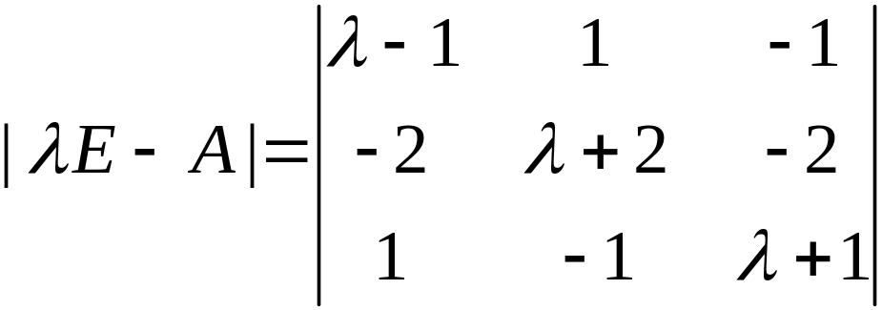
例9：设矩阵
（1）求A的特征值和特征向量；
（2）求可逆矩阵P，使P⁻¹AP 为对角阵.
解：（1）

Slide 40
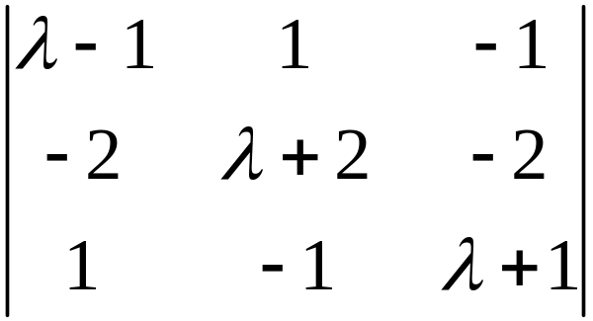
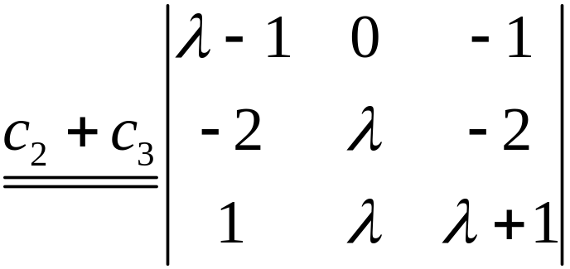
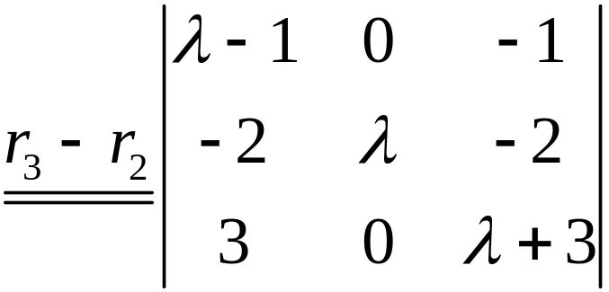



于是A的特征值为：

Slide 41

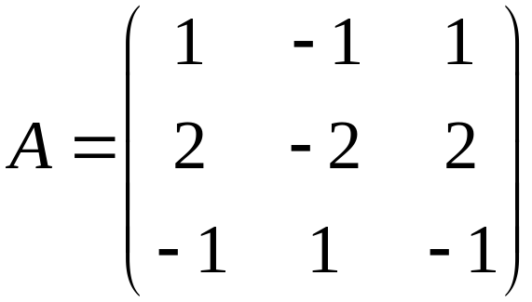
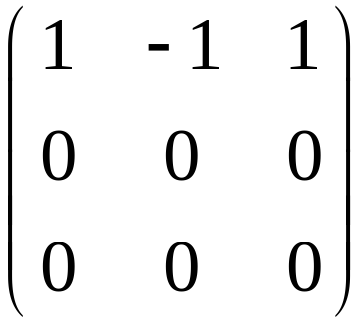
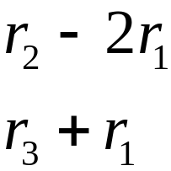
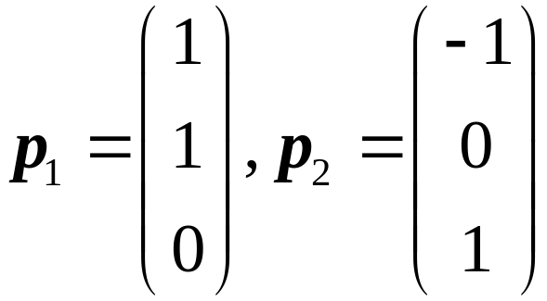

当
时，解方程组Ax＝0
基础解系为：
故对应于特征值0的所有特征向量为：

Slide 42










当
时，解方程组（A+2E)x＝0
基础解系为：
故对应于特征值 －2的所有特征向量为：

Slide 43




将等式
排成矩阵等式：
记

Slide 44




即
因为P可逆，所以有
为对角阵.
说明：注意矩阵 P 的取法，
P不是唯一的。
若令
则有
矩阵P的列向量和对角矩阵中特征值的位置要相互对应.

Slide 45

三、相似矩阵及其性质
定义: 设A, B都是n阶矩阵, 若有可逆矩阵P, 使
P⁻¹AP = B ,
则称B是A的相似矩阵, 或说矩阵A相似于B，或说A与B相似，记作
称可逆阵P为相似变换矩阵.

Slide 46
相似矩阵的性质:
1. 相似矩阵是等价的:
(1) 自反性: A与A本身相似;
(2) 对称性: 若A与B相似, 则B与A相似;
(3) 传递性: 若A与B相似, B与C相似, 则A与C相似.

Slide 47
2. P⁻¹(k₁A₁+k₂A₂)P = k₁P⁻¹A₁P+k₂P⁻¹A₂P.
其中k₁, k₂是任意常数
3. P⁻¹(A₁A₂)P = (P⁻¹A₁P)(P⁻¹A₂P).
4. 若A与B相似, 则A^{m}与B^{m}相似(m为正整数).
由于矩阵A与B相似, 则存在可逆矩阵P, 使
P⁻¹AP = B, 亦即 A = PBP⁻¹,
所以,
A^{m} = (PBP⁻¹)^{m} = PBP⁻¹PBP⁻¹ ··· PBP⁻¹
= PB^{m}P⁻¹.

Slide 48

进一步有, 若ϕ(A)=a₀E+a₁A+···+a_{m}A^{m}, 则
ϕ(A)=a₀PP⁻¹+a₁PBP⁻¹+···+a_{m}PB^{m}P⁻¹
=P(a₀E+a₁B+···+a_{m}B^{m})P⁻¹
=Pϕ(B)P⁻¹.
即
特别当矩阵A与对角阵Λ=diag(λ₁, λ₂,···, λ_{n} )相似时,
则
A^{m} = PΛ^{m}P⁻¹; ϕ(A)= Pϕ(Λ)P⁻¹.

Slide 49


而对于对角阵Λ, 有
Λ^{k} =
ϕ(Λ)=
利用上述结论可以很方便地计算矩阵A的多项式ϕ(A).

Slide 50

结论: 若f(λ)为矩阵A的特征多项式, 则矩阵A的多项式f(A)=O.
此结论的一般性证明较困难, 但当矩阵A与对角阵Λ相似时很容易证明.
即
f(A)=Pf(Λ)P⁻¹=
=POP⁻¹=O.

Slide 51
定理4: 若n阶矩阵A与B相似, 则A与B的特征多项式相同, 从而A与B的特征值亦相同.
证明: 由于矩阵A与B相似, 则存在可逆矩阵P, 使
P⁻¹AP = B
所以,
| B–λE | = | P⁻¹AP–λE | = | P⁻¹AP–λP⁻¹EP |
= | P⁻¹(A–λE)P |
= | P⁻¹| | A–λE | | P |
= | A–λE |

Slide 52


注意：定理4的逆命题不成立！如：矩阵
和
特征值相同，但不相似！

Slide 53

推论: 若n阶方阵A与对角阵Λ=diag(λ₁, λ₂,···, λ_{n} )相似, 则λ₁, λ₂,···, λ_{n} 就是A的n个特征值.
其中
Λ = diag(λ₁, λ₂,···, λ_{n} ) =
若n阶方阵A与对角阵Λ=diag(λ₁, λ₂,···, λ_{n} )相似, 则称方阵A可对角化.

Slide 54
补充：1.相似矩阵
相似是矩阵之间的一种关系, 它具有很多良好的性质, :
(1) 若A与B相似, 则det(A)=det(B);
(2) 若A与B相似, f(x)为多项式, 则f(A)与f(B)相似;
(3) 若A与B相似, 且A可逆, 则B也可逆, 且A⁻¹与B⁻¹相似.
2. 相似变换与相似变换矩阵
相似变换是对方阵进行的一种运算, 它把A变成
P⁻¹AP, 可逆矩阵P称为进行这一变换的相似变换矩阵.

Slide 55
这种变换的重要意义在于简化对矩阵的各种运算,其方法是先通过相似变换, 将矩阵变成对角矩阵, 再对对角矩阵进行运算, 从而将比较复杂的矩阵的运算转化为比较简单的对角矩阵的运算.

